Slide 1
第 39 讲
使用文件

Slide 2
File存储
Android提供标准的File IO
  Java IO API
  流式读写、随机读写
使用场合：
  非简单格式的文件读写
  自定义文件读写、追加内容等
  非结构化、关系型的数据保存和读写

Slide 3
File存储
2.1 openFileOutput和openFileInput
Context提供了如下两个方法来打开本应用程序的数据文件夹里的文件IO流。
  FileInputStream openFileInput(String name)：打开应用程序的数据文件夹下的name文件对应的输入流。
  FileOutputStream openFileOutput(String name,int mode)：打开应用程序的数据文件夹下的name文件对应输出流。
上面两个方法分别用于打开文件输入流、输出流。其中第二个方法的第二个参数指定打开文件夹的模式，该模式支持如下值。
  MODE_PRIVATE：该文件只能被当前程序读写。
  MODE_APPEND：以追加方式打开该文件，应用程序可以向该文件追加内容。
  MODE_WORLD_READABLE：该文件的内容可被其他程序读取。
  MODE_WORLD_WRITEABLE：该文件的内容可由其他程序读写。

Slide 4
File存储
Context还提供了如下几个方法来访问应用程序的数据文件夹。
  getDir(String name,int mode)：在应用程序的数据文件夹下获取或创建name对应的子目录。
  File getFilesDir()：获取该应用程序的数据文件夹的绝对路径。
  String[] fileList()：返回该应用程序的数据文件夹下的全部文件。
  deleteFile(String)：删除该应用程序的数据文件夹下的指定内容。
例 读写应用程序数据文件夹下内容。

Slide 5
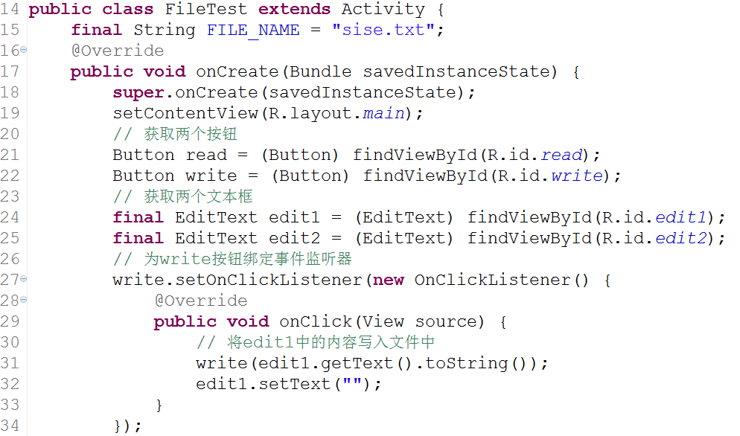
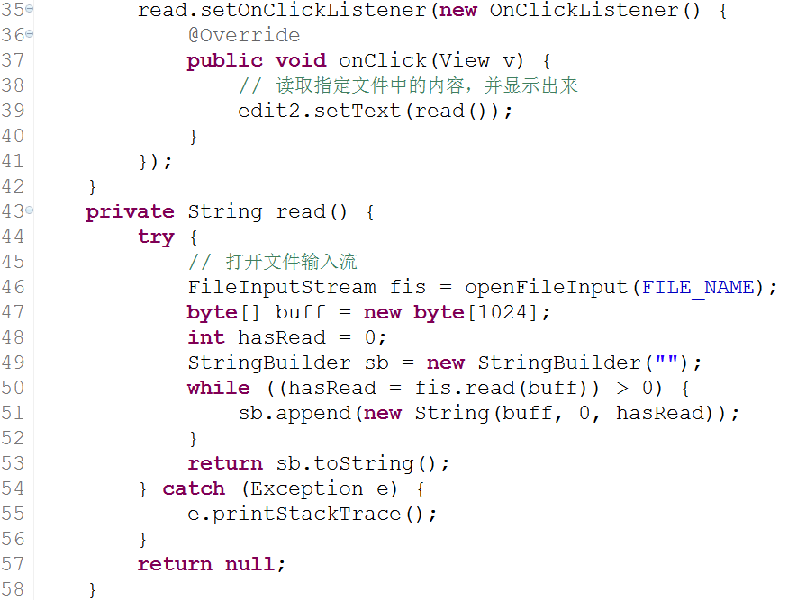
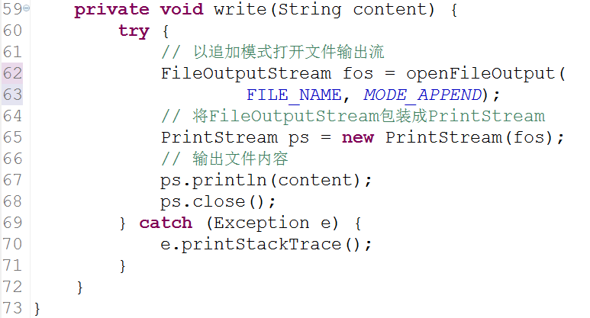
File存储

Slide 6
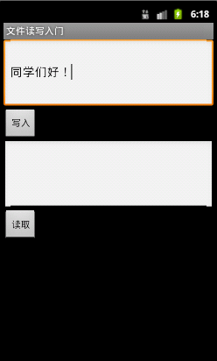
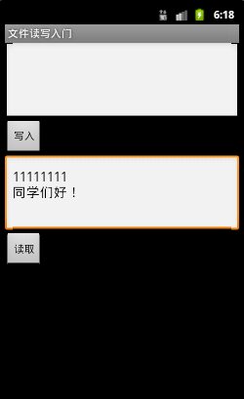

File存储
注意文件保存位置
/data/data/程序包名/files

Slide 7
File存储
读写SD卡上的文件
当程序通过Context的openFileInput或openFileOutput来打开文件输入流、输出流时，程序所打开的都是应用程序的数据文件夹里的文件，这样所存储的文件大小可能比较有限。为了更好的存、取应用程序的大文件数据，应用程序需要读、写SD卡上的文件。步骤如下：
  调用Environment的getExternalStorageState()方法判断手机上是否插入了SD卡，并且应用程序具有读写SD卡的权限。
  调用Environment的getExternalStorageDirectory()方法来获取SD卡的目录。
  使用FileInputStream、FileOutputStream、FileReader或FileWriter读写SD卡里的文件。

Slide 8

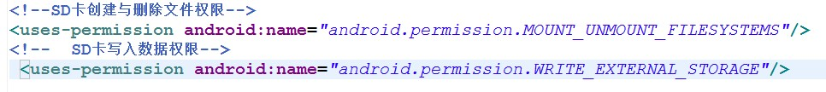
File存储
应用程序读、写SD卡文件请注意：
  手机上应该已插入SD卡。对于模拟器来说，可通过mksdcard命令来创建虚拟存储卡。(or 直接在创建模拟器的时候添加）
  为了读写SD卡上的数据，必须在应用程序的AndroidManifest.xml中添加读写SD卡的权限。配置内容如下：
例 读写SD卡的内容。
创建虚拟SD卡
添加至模拟器中

Slide 9
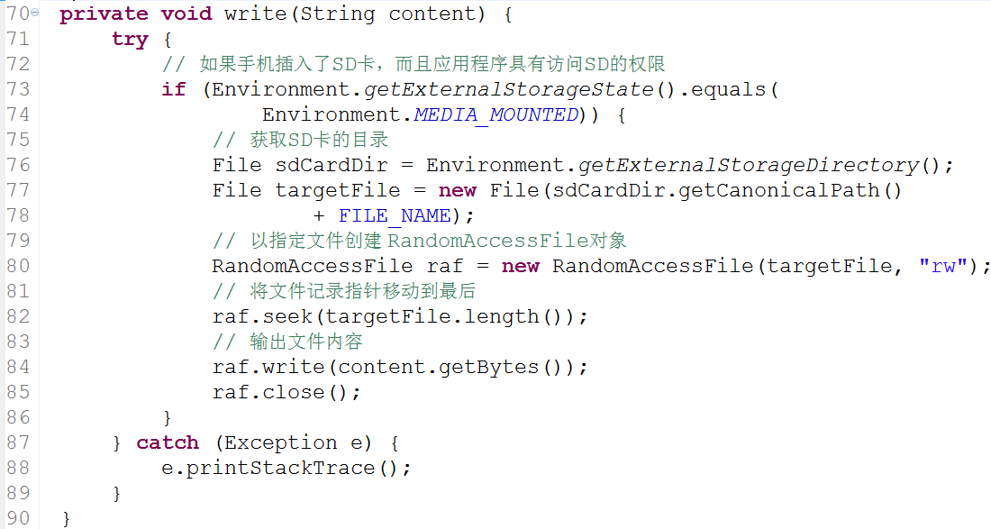
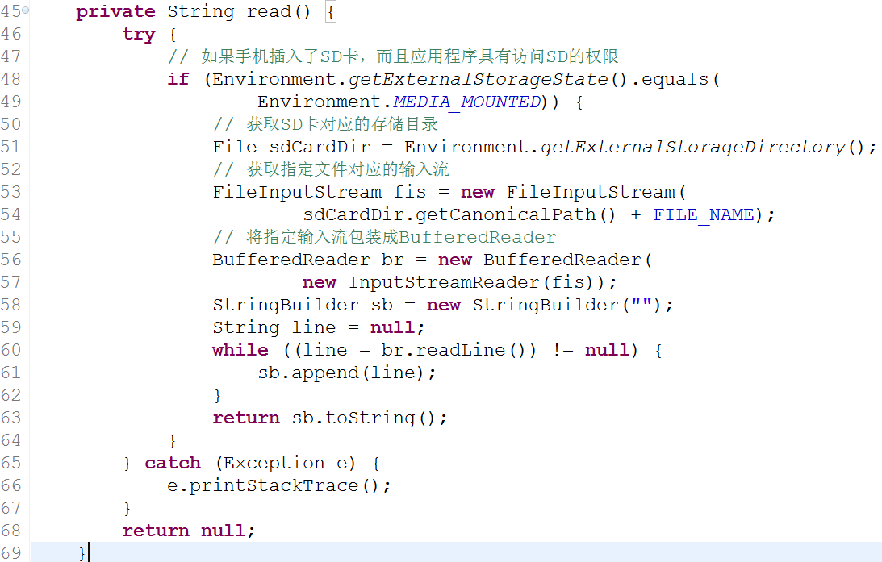
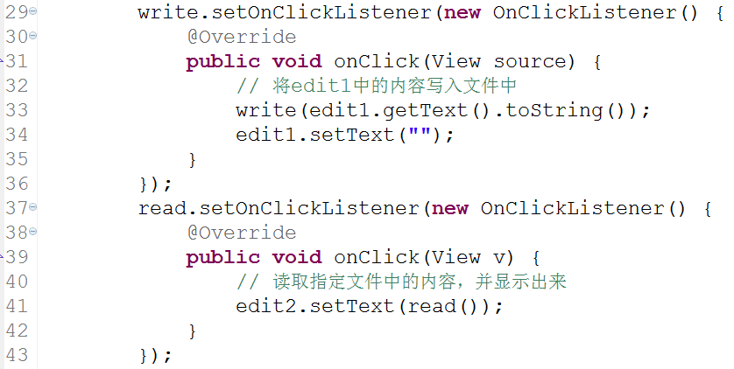
File存储

Slide 10
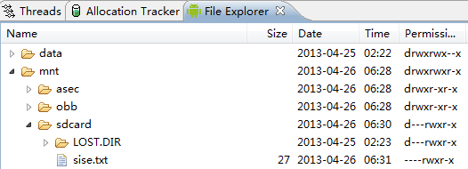
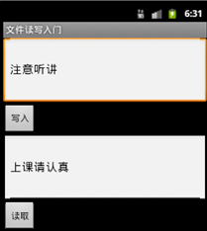
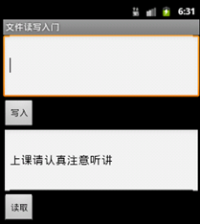
File存储

